Slide 1

Logistique de distribution — partie 3
Justyna Staszak-Winkler

Slide 2
Road Transportation Systems Engineering Development in the Sub-Saharan Africa – Modern EU Master Programme & Capacity Building

Slide 4
Logistique de distribution
MODULE 4
Partie 3
Justyna Staszak-Winkler
Distribution et flux de matières

Slide 5

Livraison du dernier kilomètre et défis de la distribution urbaine
Distribution et flux de matières

Slide 6
Livraison du dernier kilomètre et défis de la distribution urbaine
livraison du dernier kilomètre refers au final étape du livraison processus, de un distribution hub ou entrepôt au client’s doorstep.
It est critical pour satisfaction client, comme speed, fiabilité, et coût directly impact le perception de service qualité.
Dans zones urbaines, livraison du dernier kilomètre faces spécifiques défis, notamment traffic congestion, étroites rues, limité parking, et environmental concerns.
Distribution et flux de matières

Slide 7
Principaux défis de la livraison urbaine du dernier kilomètre
Traffic congestion : retards causés par peak-hour traffic et urban density.
Élevé livraison coûts : Last-mile accounts pour jusqu’à 50% de total logistique coûts.
Limité parking et accès restrictions : Difficulty dans unloading dans crowded ville areas.
impact environnemental : Élevé émissions de CO₂ de livraison véhicules.
attentes des clients : Increasing demand pour rapide ou même-day livraison.
Distribution et flux de matières

Slide 8
Rôle des centres locaux de consolidation et des microhubs
centres locaux de consolidation (LCCs)
Installations où biens de multiples fournisseurs sont consolidated avant étant delivered au urban area.
Avantages :
  Reduces le number de tournées en le ville center.
  Optimizes livraison itinéraires et véhicule capacité.
  Peut help réduire traffic congestion et émissions.
Distribution et flux de matières

Slide 9
Rôle des centres locaux de consolidation et des microhubs
microhubs
Small urban entrepôts ou stockage points located proche au final livraison area.
Avantages :
  Enable plus rapide et plus frequent livraisons.
  Soutien le utiliser de eco-friendly véhicules such comme cargo bikes ou electric vans.
  Peut serve comme points de retrait pour clients, reducing failed livraison attempts.
Distribution et flux de matières

Slide 10
Rôle des centres locaux de consolidation et des microhubs
avantages combinés
LCCs gèrent la consolidation en vrac hors de la ville, microhubs gèrent efficacement les livraisons du dernier kilomètre.
Ensemble, ils réduisent les coûts, les délais de livraison et l’empreinte environnementale.
Distribution et flux de matières

Slide 11
Solutions durables pour la livraison du dernier kilomètre
Green Véhicules
Electric vans, cargo bikes, et tricycles électriques réduire émissions de CO₂.
optimisation des itinéraires
Utilisant technologie à plan efficace livraison itinéraires, minimisant distance et moment.
Partagé livraisons
Collaborating avec other logistique providers à consolidate livraisons dans le même area
Distribution et flux de matières

Slide 12
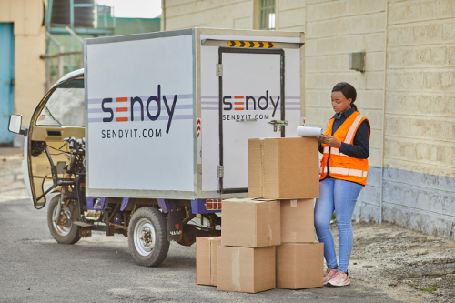
L’entreprise logistique kenyane Sendy déploie des véhicules e‑cargo
https://www.dabafinance.com/en/news/kenyan-logistics-firm-sendy-enters-into-administration
Sendy, un Kenyan logistique entreprise, has introduced electric three‑wheeler véhicules et electric bikes pour last‑mile livraisons dans partnership avec ARC Ride. ces e‑cargo véhicules (similar à electric tuk‑tuks) help réduire émissions de carbone et livraison coûts tout en improving environmental durabilité dans urban livraison opérations.
Distribution et flux de matières

Slide 13
Pourquoi est-ce important pour l’Afrique ?
Electric two‑ et three‑wheelers sont often cheaper à operate et maintenir than carburant‑powered véhicules, especially où carburant coûts sont élevé.
They sont highly maneuverable dans traffic et sur étroites urban routes, courant dans nombreux Afriquein villes.
Cargo e‑bikes et electric vans produce zero tailpipe émissions, qui helps cut pollution et soutient durabilité goals.
Distribution et flux de matières

Slide 14
Solutions durables pour la livraison du dernier kilomètre
Parcel Lockers et points de retrait
clients collect their packages à secure lockers ou local shops, reducing failed livraison attempts et véhicule tournées.
Moment Slot livraison
Scheduling livraisons dans spécifiques moment windows à smooth demand peaks et réduire congestion.
Distribution et flux de matières

Slide 15
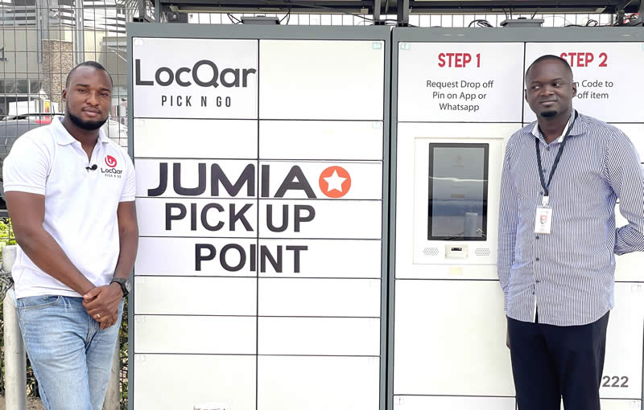
Jumia — e-commerce avec hubs locaux et points de retrait
Distribution et flux de matières
https://group.jumia.com/news/jumia-ghana-brings-deliveries-closer-to-consumers-by-partnering-with-locqar

Slide 16
Jumia — e-commerce avec hubs locaux et points de retrait
Jumia, one du largest e-commerce platforms dans Afrique, uses local entrepôts, expédition/collection stations, et partenaires logistiques à manage livraison du dernier kilomètre dans multiples countries. Le entreprise implements :
  micro points de retrait plus proche à clients,
  partner drop‑off/points de retrait dans local shops,
  qui augmente livraison accessibility et shortens livraison distances.
Distribution et flux de matières

Slide 17
Pourquoi est-ce important pour l’Afrique ?
Route et addressing infrastructure est often insufficient (lack de formel addresses, mauvais routes), qui makes traditionnel “door-à-door” livraisons difficult.
Solutions fondé sur local points de retrait et apps have helped make last-mile logistique plus fiable, efficace, et accessible even pour clients dans moins privileged areas.
Distribution et flux de matières

